Slide 1
HydroCS大创数据进度
汇报人：王奇 日期：2026年3月

Slide 2
01
PART ONE
项目进展

Slide 3
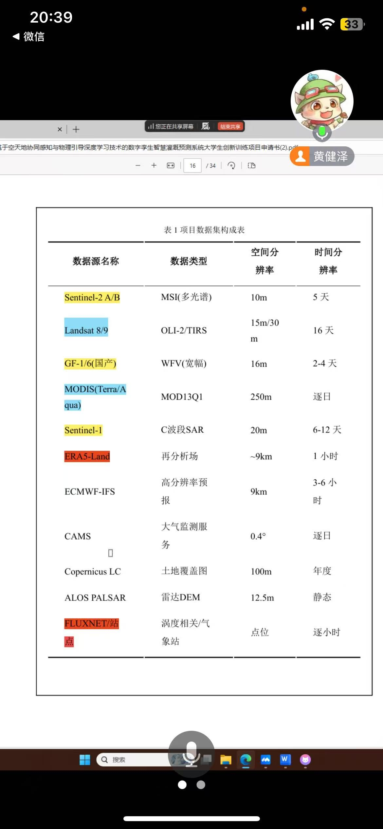
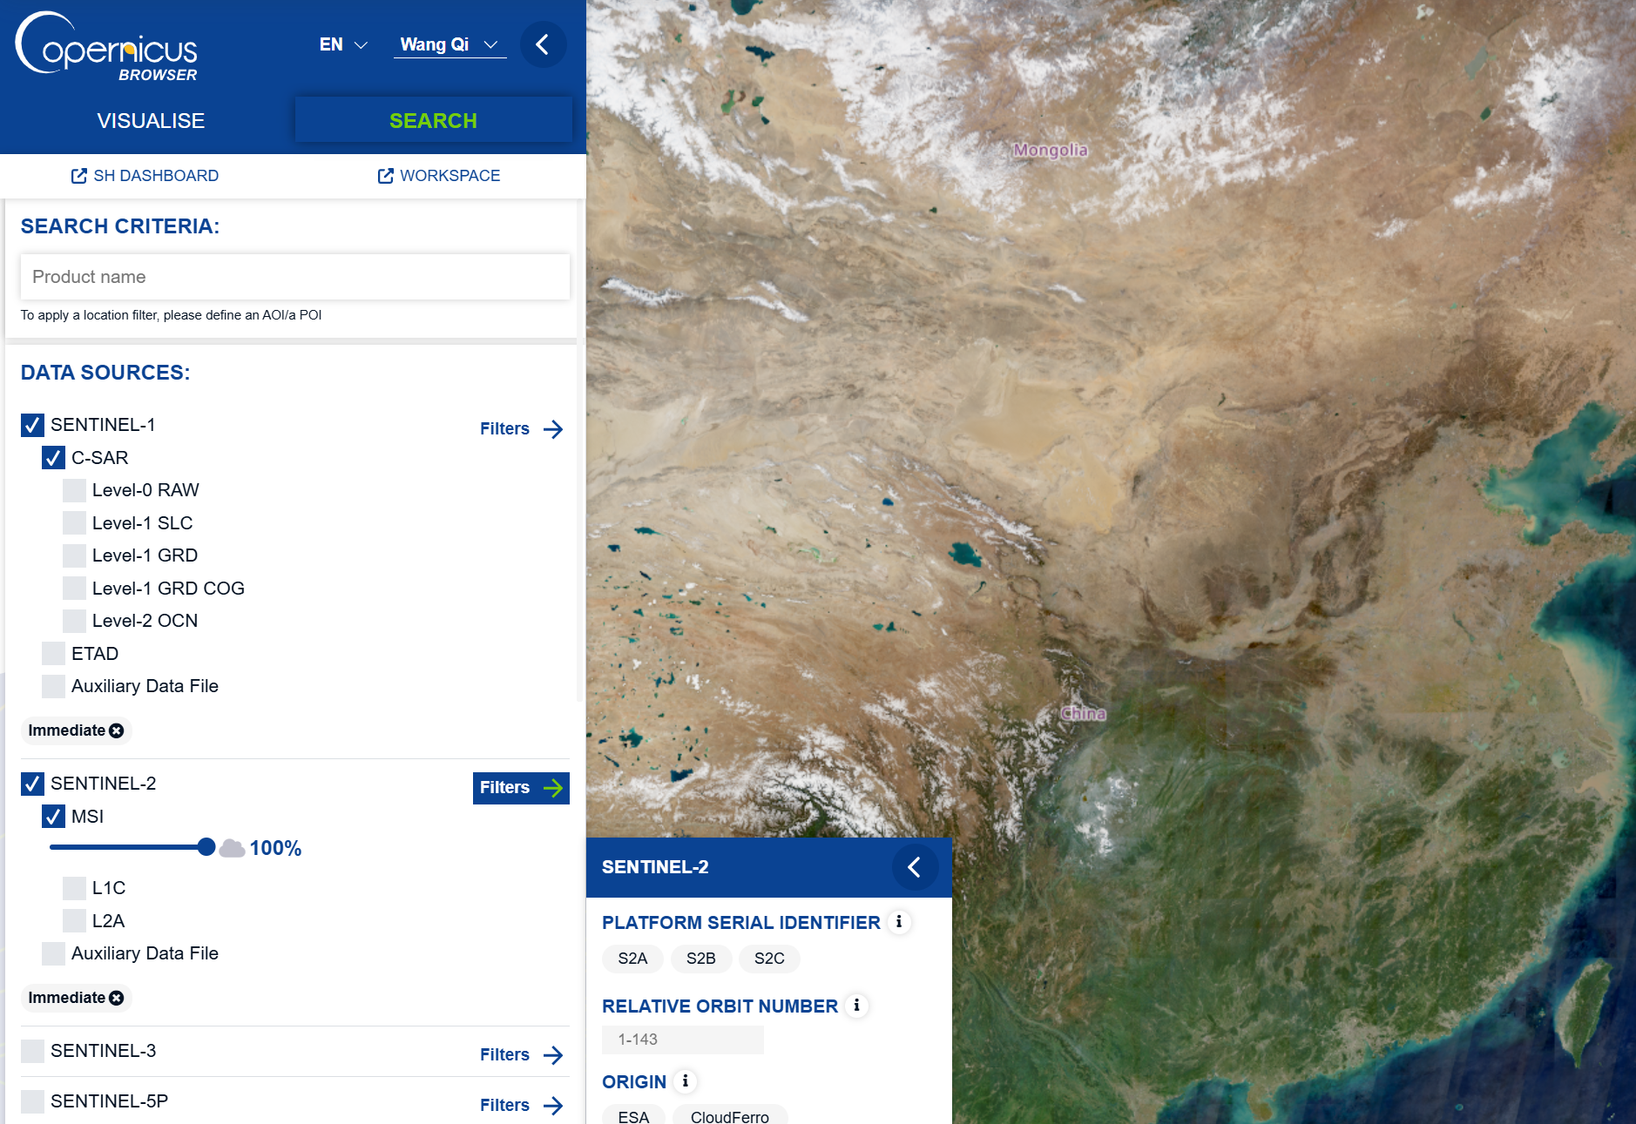
项目进展
我们需要很多卫星数据由我和师弟分别完成一些数据的下载，我主要负责哨兵1,2号卫星数据的获取。数据要求是华北平原（北纬32°-40°，东经114°-121°）。
我是利用欧空局的官方网站下载数据的，上面有哨兵1,2号的数据，目前我已经完成了哨兵2号L2A数据的下载，正在推进哨兵1号卫星数据的下载。
数据处理方面我们需要将下载的数据处理到对应统一的形式，如分辨率等要求。这需要一定的学习时间，目前我已经选了相关的课并且在网上学习相关内容。

Slide 4
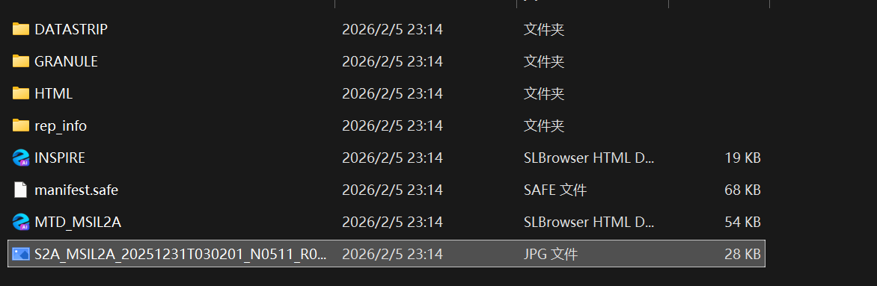
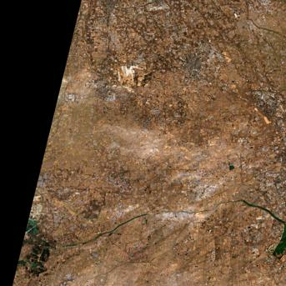
项目进展
业务部门
支持部门
分公司
开发部门
行政部
秋叶地产
战略研发部门
人事部
秋叶物业
工程部门
法律部
秋叶商场
下载后的数据形式

Slide 5
请在此处输入标题
02
PART TWO
遇到问题

Slide 6
项目问题
数据缺失
数据处理困难
原来计划项目需要1990年-2025年的数据，但是哨兵1号卫星2014年，2号卫星2015年才发射，并且发射临近年限数据也不完整。
虽然在学习相关数据处理的知识，但是基础过于薄弱，面对大量的数据，短期学会处理和完成数据处理肯定比较有难度。
数据量太大
进度不统一
单单哨兵2号卫星17年到25年的数据以一年一张图为例都需要100多个G的内存，工作量有点大，很难下。
软件搭建工作进行的比较快，但我们的进度要慢一些，他们需要数据训练模型，让我们这边还是比较有压力的。

Slide 7
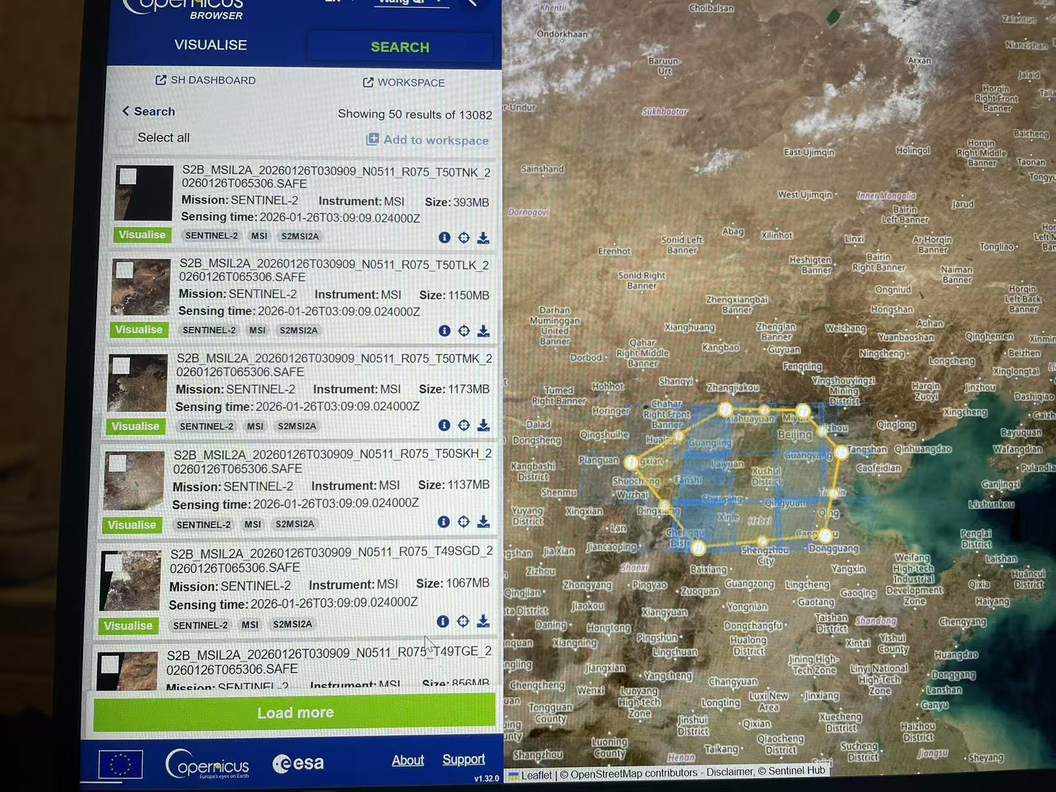
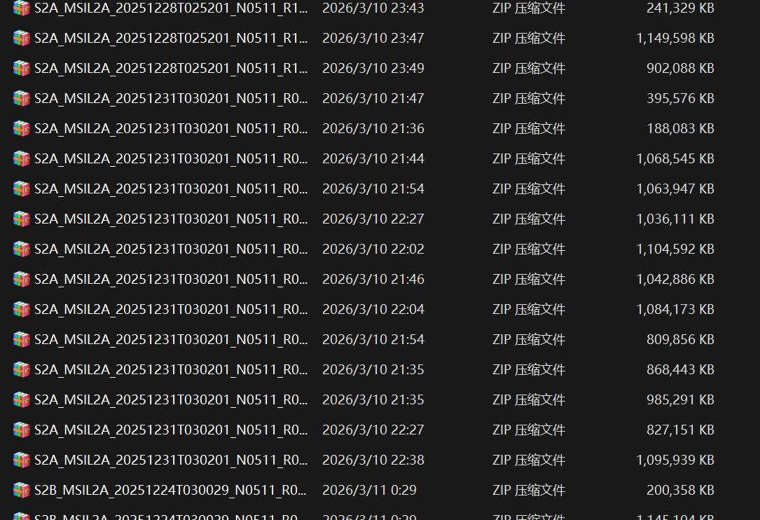
遇到问题
在此输入标题
在此输入标题
单击输入你的正文，文字是您的思想提炼，为了最终演示发布的良好效果，请尽量言简意赅的阐述观点
单击输入你的正文，文字是您的思想提炼，为了最终演示发布的良好效果，请尽量言简意赅的阐述观点
单击输入你的正文，文字是您的思想提炼，为了最终演示发布的良好效果，请尽量言简意赅的阐述观点

Slide 8
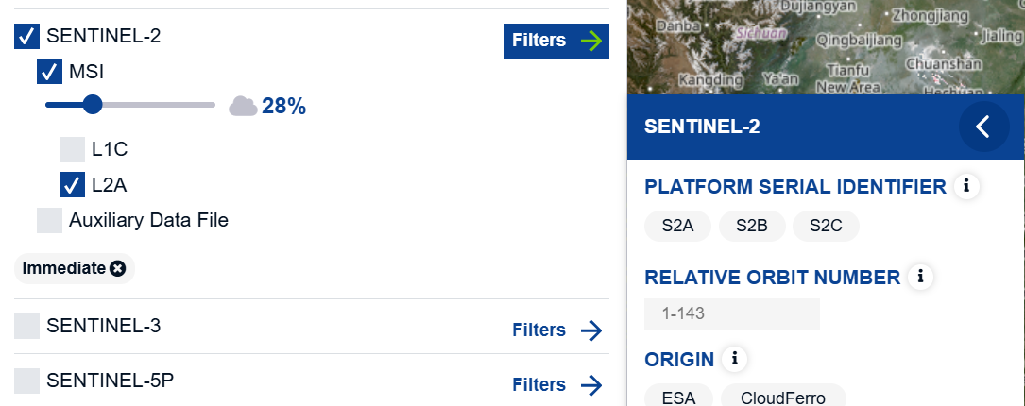
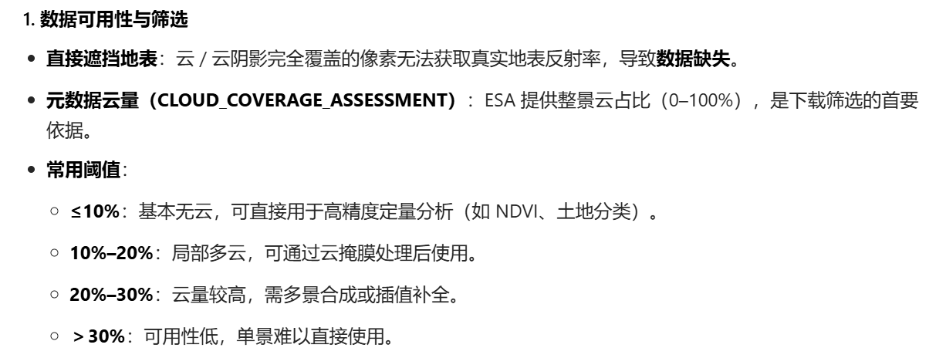
数据的下载与云量有关，目前可能还得学习一下处理的方法，或者是重新下载云量在10％以下的数据？

Slide 9
03
PART THREE
未来展望

Slide 10
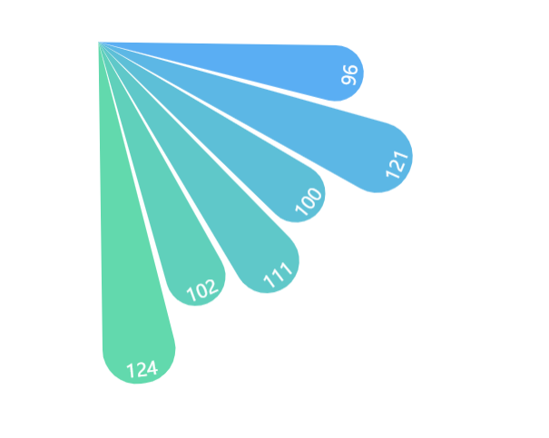
未来展望
双线作战
要一边继续下载数据争取很快时间把耽误的进度补回来，同时要结合ai以及自学的方式学习数据处理，要满足在需要数据训练时能够拿出数据。
01
要纠正之前的错误，听取老师以及学长的意见进行工作上的改错。
02
要加快进度，不要继续沉溺在过年的氛围里，回归学习和工作。

Slide 11
谢谢大家
观看
汇报人：XX王奇 日期：2026年3月

